Slide 1
Oceanografia Química – Práticas
Aula 06
Profa. Juliana Leonel
Oceanografia
Disicplina: Oceanografia Química – Práticas
Profa. Juliana Leonel

Slide 2
UFBA – IGeo -Introdução à Oceanografia
Aula 06 - Preparação de Amostras Ambientais (cont.)
Preparação de Amostras para Análise de Metais

Slide 3
UFBA – IGeo -Introdução à Oceanografia
Aula 06 - Preparação de Amostras Ambientais (cont.)
Preparação de Amostras para Análise de Metais
Determinados por:
FAAS
GFAAS
ICP-AES
ICP-MS
IC
XRF

Slide 4
UFBA – IGeo -Introdução à Oceanografia
Aula 06 - Preparação de Amostras Ambientais (cont.)
Preparação das amostras:
“destruição” e solubilização da matriz

Slide 5
UFBA – IGeo -Introdução à Oceanografia
Aula 06 - Preparação de Amostras Ambientais (cont.)
Preparação das amostras:
“destruição” e solubilização da matriz
extrair os analitos em solvente mais adequado para analise

Slide 6
UFBA – IGeo -Introdução à Oceanografia
Aula 06 - Preparação de Amostras Ambientais (cont.)
Preparação das amostras:
“destruição” e solubilização da matriz
extrair os analitos em solvente mais adequado para a análise
concentrar os metais (baixas concentrações)

Slide 7
UFBA – IGeo -Introdução à Oceanografia
Aula 06 - Preparação de Amostras Ambientais (cont.)
Preparação das amostras:
“destruição” e solubilização da matriz
extrair os analitos em solvente mais adequado para análise
concentrar os metais (baixas concentrações)
separar um analito ou grupo de analitos

Slide 8
UFBA – IGeo -Introdução à Oceanografia
Aula 06 - Preparação de Amostras Ambientais (cont.)
Secagem
Maceração
Homogeneização
Peneiramento
Quarteamento

Slide 9
UFBA – IGeo -Introdução à Oceanografia
Aula 06 - Preparação de Amostras Ambientais (cont.)
Secagem
Maceração
Homogeneização
Peneiramento
Quarteamento
Extração ou dissolução do analito

Slide 10
UFBA – IGeo -Introdução à Oceanografia
Aula 06 - Preparação de Amostras Ambientais (cont.)
Secagem
Maceração
Homogeneização
Peneiramento
Quarteamento
Extração ou dissolução do analito
Concentração

Slide 11
UFBA – IGeo -Introdução à Oceanografia
Aula 06 - Preparação de Amostras Ambientais (cont.)
Secagem
Maceração
Homogeneização
Peneiramento
Quarteamento
Extração ou dissolução do analito
Concentração
FAAS, GFAAS, ICP, CI

Slide 12
UFBA – IGeo -Introdução à Oceanografia
Aula 06 - Preparação de Amostras Ambientais (cont.)
Digestão x Extração
Digestão: dissolução da amostra para produzir uma solução
Extração: remoção dos analitos de interesse sem “destruir”a amostra

Slide 13
UFBA – IGeo -Introdução à Oceanografia
Aula 06 - Preparação de Amostras Ambientais (cont.)
Digestão x Extração
Digestão: dissolução da amostra para produzir uma solução
Extração: remoção dos analitos de interesse sem “destruir”a amostra
O método escolhido depende da amostra e do metal a ser determinado.

Slide 14
UFBA – IGeo -Introdução à Oceanografia
Aula 06 - Preparação de Amostras Ambientais (cont.)
Digestão x Extração
Cuidados a serem tomados:
manuseio de ácidos;
contaminação oriunda dos frascos;
perdas: volatilização e adsorção nas paredes dos frascos;

Slide 15
UFBA – IGeo -Introdução à Oceanografia
Aula 06 - Preparação de Amostras Ambientais (cont.)
Digestão x Extração
O que funciona com uma matriz pode não funcionar com outra → NECESSIDADE DE VALIDAÇÃO
Processo demorado – depende da técnica usada (aquecimento, agitação, microondas,e tc)

Slide 16
UFBA – IGeo -Introdução à Oceanografia
Aula 06 - Preparação de Amostras Ambientais (cont.)
Digestão
Ataque ácido da amostra – disponibilizar o analito para a análise
retirada parcial dos metais
retirada total
mudança na espécie em que o metal se encontra na amostra

Slide 17
UFBA – IGeo -Introdução à Oceanografia
Aula 06 - Preparação de Amostras Ambientais (cont.)
Digestão
Ataque ácido da amostra – disponibilizar o analito para a análise
frascos aberto
frascos selados
em microondas

Slide 18
UFBA – IGeo -Introdução à Oceanografia
Aula 06 - Preparação de Amostras Ambientais (cont.)
Digestão
Ataque ácido da amostra – disponibilizar o analito para a análise
frascos aberto
frascos selados
em microondas

Slide 19
UFBA – IGeo -Introdução à Oceanografia
Aula 06 - Preparação de Amostras Ambientais (cont.)

Slide 20
UFBA – IGeo -Introdução à Oceanografia
Aula 06 - Preparação de Amostras Ambientais (cont.)
http://www.techin.com.tr/mikrodalganumunehazirlamasistemleri.html

Slide 21
UFBA – IGeo -Introdução à Oceanografia
Aula 06 - Preparação de Amostras Ambientais (cont.)
Digestão
Solventes – analito e matriz

Slide 22
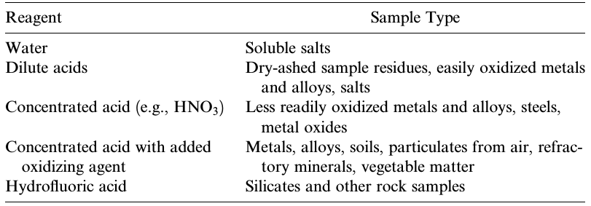
UFBA – IGeo -Introdução à Oceanografia
Aula 06 - Preparação de Amostras Ambientais (cont.)

Slide 23
UFBA – IGeo -Introdução à Oceanografia
Aula 06 - Preparação de Amostras Ambientais (cont.)
Digestão
ácido nitrico: amplamente usado

Slide 24
UFBA – IGeo -Introdução à Oceanografia
Aula 06 - Preparação de Amostras Ambientais (cont.)
Digestão
ácido nitrico: amplamente usado
água oxigenada: agente oxidante

Slide 25
UFBA – IGeo -Introdução à Oceanografia
Aula 06 - Preparação de Amostras Ambientais (cont.)
Digestão
ácido nitrico: amplamente usado
água oxigenada: agente oxidante
ácido fluorídrico

Slide 26
UFBA – IGeo -Introdução à Oceanografia
Aula 06 - Preparação de Amostras Ambientais (cont.)
Digestão
ácido nitrico: amplamente usado
água oxigenada: agente oxidante
ácido fluorídrico
ácido percócliro

Slide 27
UFBA – IGeo -Introdução à Oceanografia
Aula 06 - Preparação de Amostras Ambientais (cont.)
Digestão
ácido nitrico: amplamente usado
água oxigenada: agente oxidante
ácido fluorídrico
ácido percócliro
água régia (HCl : HNO₃)
entre outros

Slide 28
UFBA – IGeo -Introdução à Oceanografia
Aula 06 - Preparação de Amostras Ambientais (cont.)
Digestão
Água
HNO₃ diluído
HNO₃ + HCl + HNO₃
HNO₃ + H₂SO₄
HNO₃ + HClO₄
HNO₃ + HClO₄ + HF
água régia

Slide 29
UFBA – IGeo -Introdução à Oceanografia
Aula 06 - Preparação de Amostras Ambientais (cont.)
Digestão
Água
HNO₃ diluído
HNO₃ + HCl + HNO₃
HNO₃ + H₂SO₄
HNO₃ + HClO₄
HNO₃ + HClO₄ + HF
água régia
Opta-se sempre pelo solvente menos agressivo

Slide 30
UFBA – IGeo -Introdução à Oceanografia
Aula 06 - Preparação de Amostras Ambientais (cont.)
Digestão: total x parcial x sequencial

Slide 31
UFBA – IGeo -Introdução à Oceanografia
Aula 06 - Preparação de Amostras Ambientais (cont.)
Digestão: total x parcial x sequencial
Total
Ataca a constituição da amostra
Remove os metais formadores da matriz
Fraçoes adsorvidas, oxidáveis, reduzíveis e residuais
Solventes: HNO₃, H₂SO₄, H₃PO₄ e HF, água régia

Slide 32
UFBA – IGeo -Introdução à Oceanografia
Aula 06 - Preparação de Amostras Ambientais (cont.)
Digestão: total x parcial x sequencial
Parcial
Determinação de metais associados com uma fonte de poluição
Metais adsorvidos nas camadas mais externas da matriz (argilas, óxidos, MO e ppcitados)
Solventes: HNO₃, H₂O₂, água

Slide 33
UFBA – IGeo -Introdução à Oceanografia
Aula 06 - Preparação de Amostras Ambientais (cont.)
Digestão: total x parcial x sequencial
Sequencial
Permite a quantificação das diferentes “fases” dos metais na matriz.
Trocável – Carbonático – Reduzível – Oxidável - Residual

Slide 34
UFBA – IGeo -Introdução à Oceanografia
Aula 06 - Preparação de Amostras Ambientais (cont.)
Digestão: total x parcial x sequencial
Fração trocável
Fracamente adsorvido às argilas e MO; sp solúveis em água e ácidos
Solventes: sais de ácidos fracos e bases (MgCl₂ e KNO₃), CH₃COONa - temperatura ambiente e agitação

Slide 35
UFBA – IGeo -Introdução à Oceanografia
Aula 06 - Preparação de Amostras Ambientais (cont.)
Digestão: total x parcial x sequencial
Fração carbonática
Metais ligados a carbonatos, suscetível à mudanças de pH.
Solventes: CH₃COONa + CH₃COOH - temperatura ambiente e agitação

Slide 36
UFBA – IGeo -Introdução à Oceanografia
Aula 06 - Preparação de Amostras Ambientais (cont.)
Digestão: total x parcial x sequencial
Fração reduzível
Metais adsorvidos em óxidos de Fe e Mn; são termodinamicamente instáveis em condições anóxicas.
Solventes: Na₂S₂O₄ (ditionito de Na) + citrato de NaHCO₃ ou cloreto de hidroxilamina ((NH₃OH)Cl) + CH₃COOH ou HNO₃ - temperatura ambiente e agitaçãa/ aquecimento

Slide 37
UFBA – IGeo -Introdução à Oceanografia
Aula 06 - Preparação de Amostras Ambientais (cont.)
Digestão: total x parcial x sequencial
Fração oxidável
Fração ligada na MO e sulfetos.
Solventes: HNO₃ + H₂O₂

Slide 38
UFBA – IGeo -Introdução à Oceanografia
Aula 06 - Preparação de Amostras Ambientais (cont.)
Digestão: total x parcial x sequencial
Fração residual
Matriz mineralógica – metais não diposníveis
Solventes: HF + HClO₄ – água régia

Slide 39
UFBA – IGeo -Introdução à Oceanografia
Aula 06 - Preparação de Amostras Ambientais (cont.)
Digestão assistida por microondas
http://www.techin.com.tr/mikrodalganumunehazirlamasistemleri.html

Slide 40
UFBA – IGeo -Introdução à Oceanografia
Aula 06 - Preparação de Amostras Ambientais (cont.)
Digestão em microondas
frascos feitos de polímeros (mais resistentes – menos contaminação);

Slide 41
UFBA – IGeo -Introdução à Oceanografia
Aula 06 - Preparação de Amostras Ambientais (cont.)
Digestão em microondas
frascos feitos de polímeros (mais resistentes – menos contaminação);
frascos fechados:
        contaminação externa;
        reduz evaporação;

Slide 42
UFBA – IGeo -Introdução à Oceanografia
Aula 06 - Preparação de Amostras Ambientais (cont.)
Digestão em microondas
frascos feitos de polímeros (mais resistentes – menos contaminação);
frascos fechados:
        contaminação externa;
        reduz evaporação;
sistemas automatizados

Slide 43
UFBA – IGeo -Introdução à Oceanografia
Aula 06 - Preparação de Amostras Ambientais (cont.)
Digestão em microondas
frascos feitos de polímeros (mais resistentes – menos contaminação);
frascos fechados:
        contaminação externa;
        reduz evaporação;
sistemas automatizados
controle do sistema de exaustão

Slide 44
UFBA – IGeo -Introdução à Oceanografia
Aula 06 - Preparação de Amostras Ambientais (cont.)
Extração, separação, concentração
Nem sempre é necessário digerir a amostra

Slide 45
UFBA – IGeo -Introdução à Oceanografia
Aula 06 - Preparação de Amostras Ambientais (cont.)
Extração, separação, concentração
Nem sempre é necessário digerir a amostra
Extração orgânica de metais
Extração com fluído supercrítico
Ultrasom
Extração de fase sólida (SPE)
Precipitação
Geração de hidretos
Outros

Slide 46
UFBA – IGeo -Introdução à Oceanografia
Aula 05 - Preparação de Amostras Ambientais
Preparação de Amostras para Análise de Compostos Orgânicos

Slide 47
UFBA – IGeo -Introdução à Oceanografia
Aula 06 - Preparação de Amostras Ambientais (cont.)
Preparação de Amostras para Análise de Compostos Orgânicos
Determinados por:
Cromatografia de fase gasosa
Cromatografia de fase líquida
Espectrometria de massa

Slide 48
UFBA – IGeo -Introdução à Oceanografia
Aula 06 - Preparação de Amostras Ambientais (cont.)
Compostos orgânicos
Características:
moléculas apolares
alta pressão de vapor
lipofilicidade

Slide 49
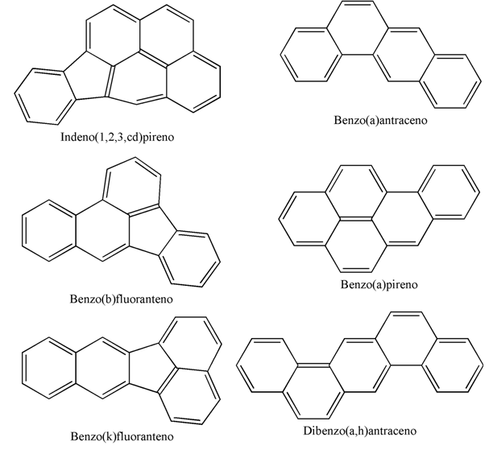
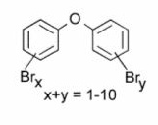
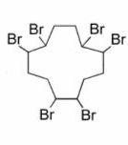
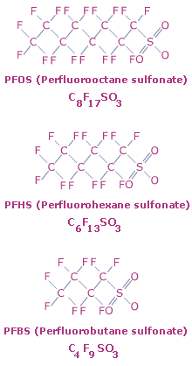
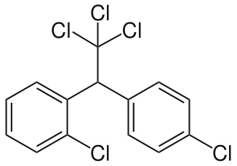
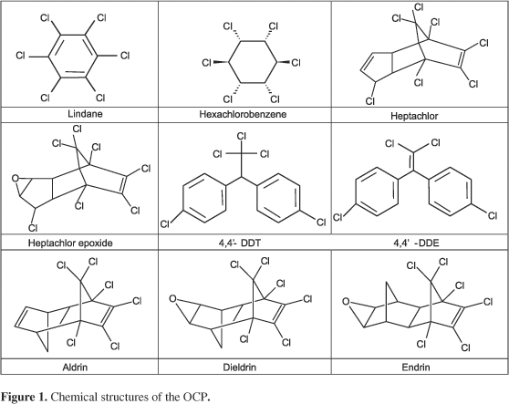
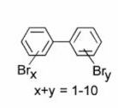
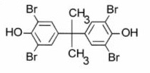
UFBA – IGeo -Introdução à Oceanografia
Aula 06 - Preparação de Amostras Ambientais (cont.)

Slide 50
UFBA – IGeo -Introdução à Oceanografia
Aula 06 - Preparação de Amostras Ambientais (cont.)
Secagem
Maceração
Homogeneização
Peneiramento
Quarteamento
Extração
Purificação/
Fracionamento
GC , LC, MS

Slide 51
UFBA – IGeo -Introdução à Oceanografia
Aula 06 - Preparação de Amostras Ambientais (cont.)
Compostos orgânicos - Extração

Slide 52
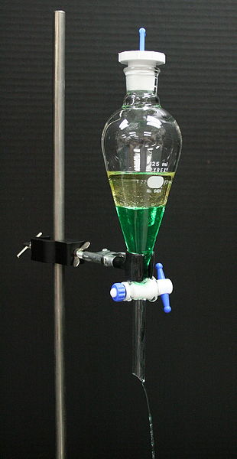
UFBA – IGeo -Introdução à Oceanografia
Aula 06 - Preparação de Amostras Ambientais (cont.)
Compostos orgânicos - Extração
http://en.wikipedia.org/wiki/File:Separatory_funnel_with_oil_and_colored_water.jpg

Slide 53
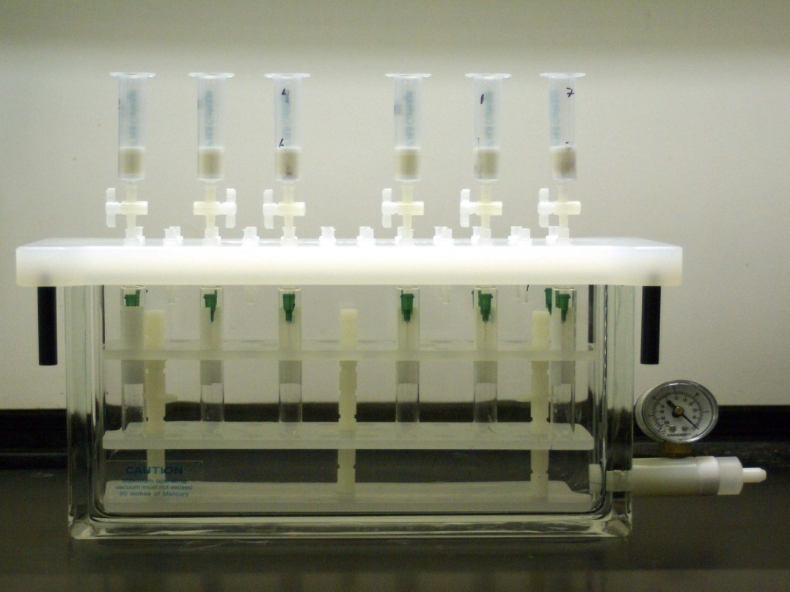
UFBA – IGeo -Introdução à Oceanografia
Aula 06 - Preparação de Amostras Ambientais (cont.)
Compostos orgânicos - Extração
http://en.wikipedia.org/wiki/File:SPE_Manifold.jpg

Slide 54
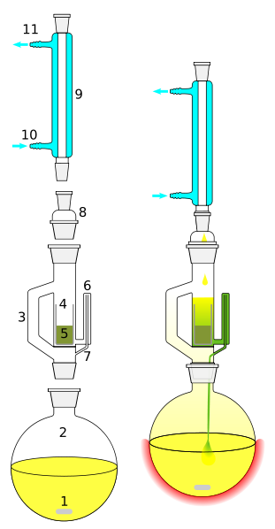
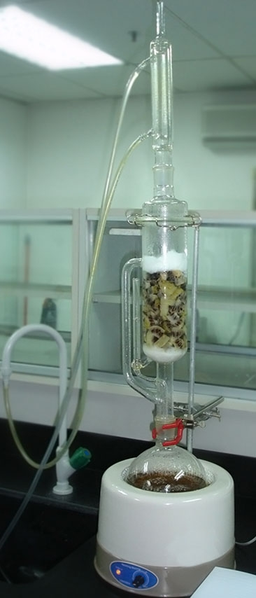
UFBA – IGeo -Introdução à Oceanografia
Aula 06 - Preparação de Amostras Ambientais (cont.)
Compostos orgânicos - Extração
http://en.wikipedia.org/wiki/File:Soxhlet_extractor.svg
http://en.wikipedia.org/wiki/File:Soxhlet_Extractor.jpg

Slide 55
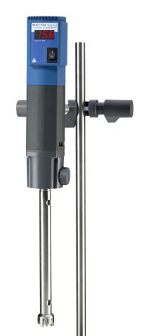
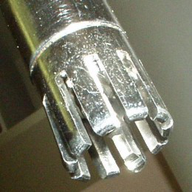
UFBA – IGeo -Introdução à Oceanografia
Aula 06 - Preparação de Amostras Ambientais (cont.)
Compostos orgânicos - Extração

Slide 56
UFBA – IGeo -Introdução à Oceanografia
Aula 06 - Preparação de Amostras Ambientais (cont.)
Compostos orgânicos - Extração
Sonicação

Slide 57
UFBA – IGeo -Introdução à Oceanografia
Aula 06 - Preparação de Amostras Ambientais (cont.)
Compostos orgânicos - Extração
Microondas

Slide 58
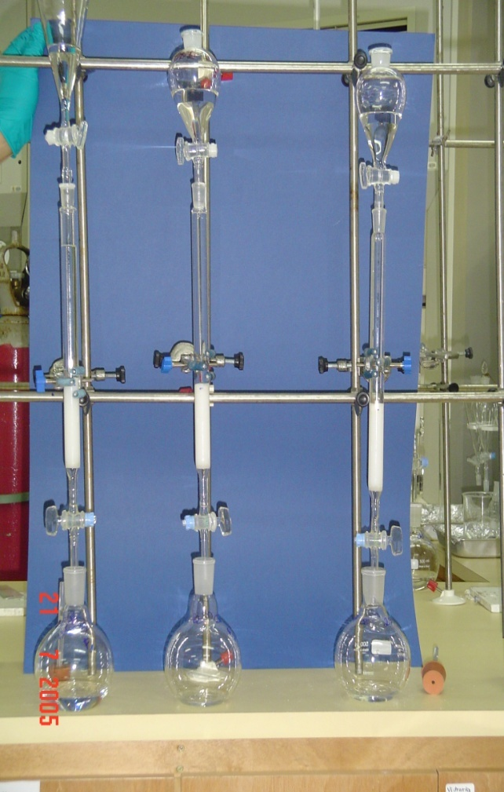
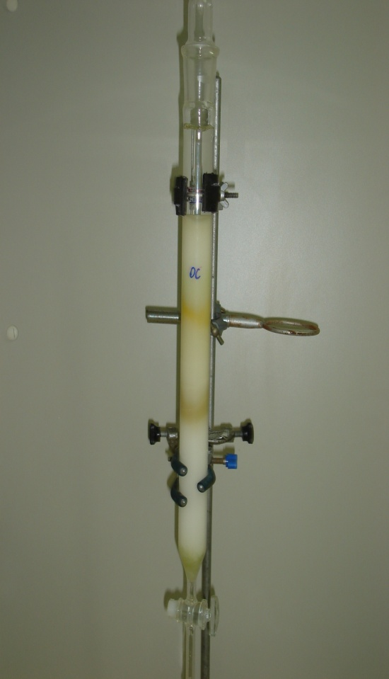
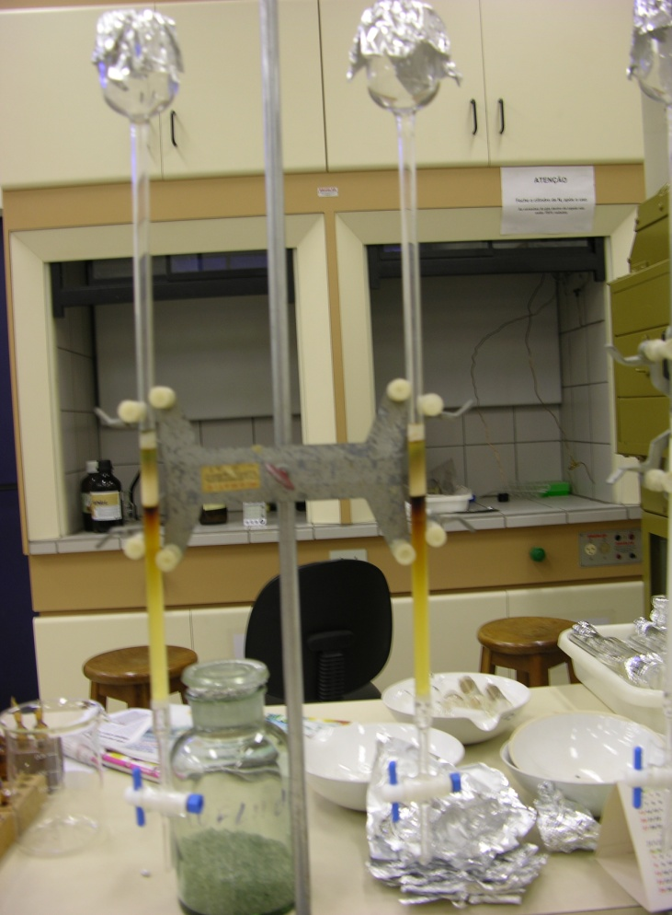
UFBA – IGeo -Introdução à Oceanografia
Aula 06 - Preparação de Amostras Ambientais (cont.)
Compostos orgânicos Purificação/Fracionamento

Slide 59
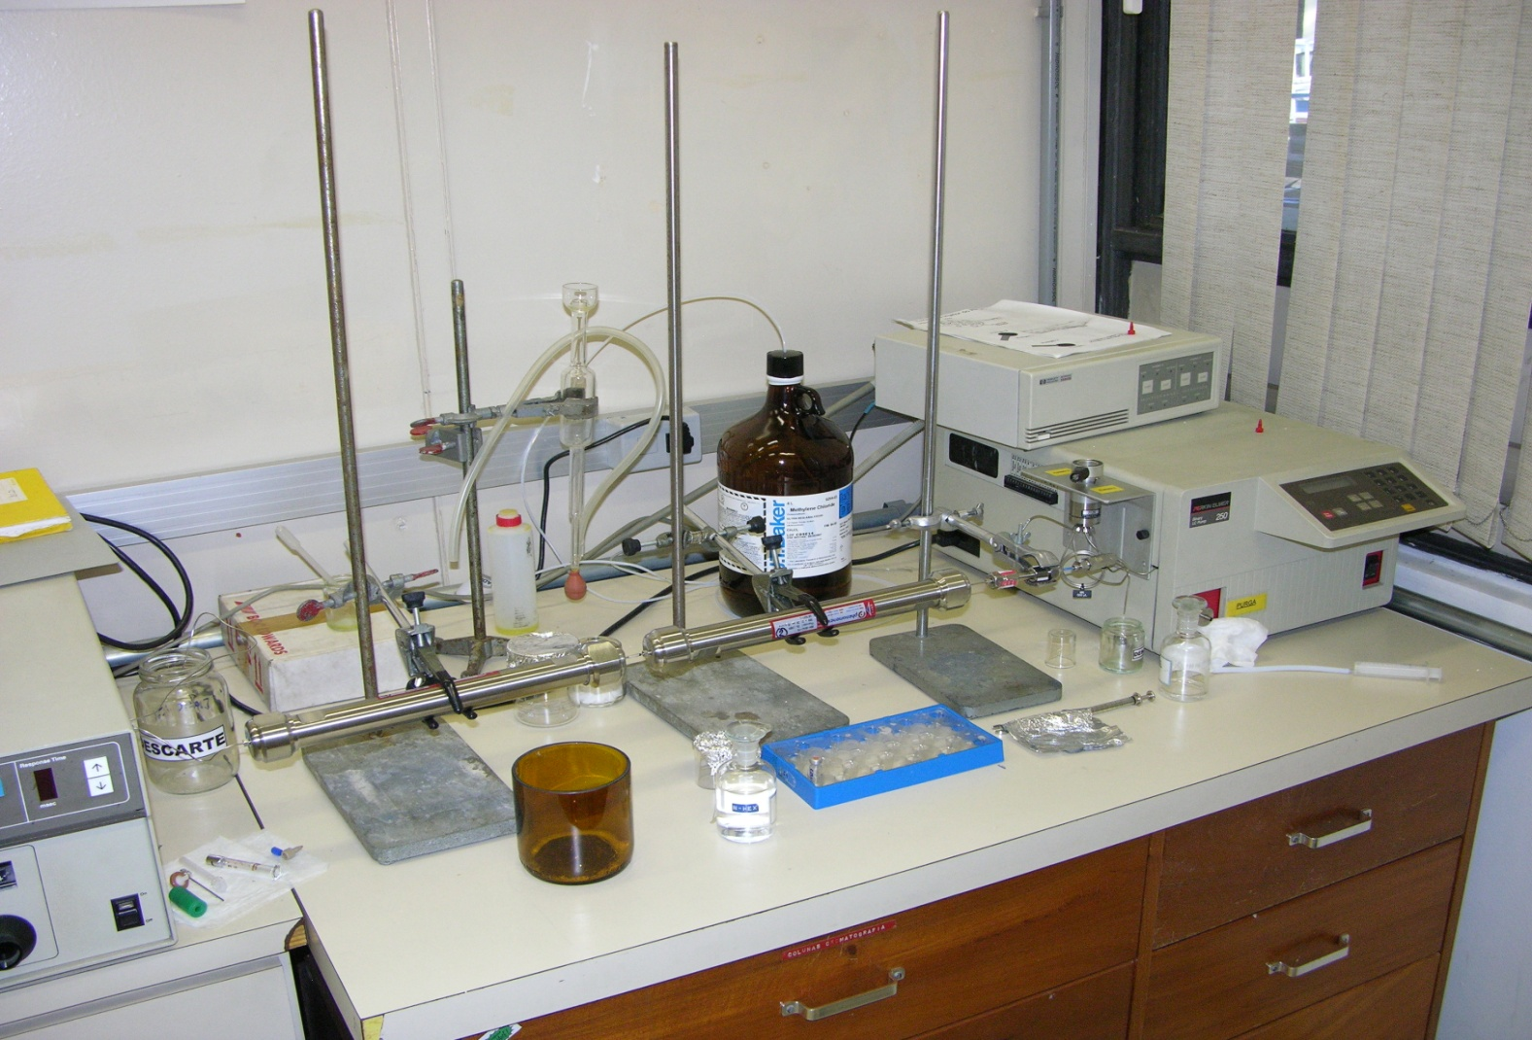
UFBA – IGeo -Introdução à Oceanografia
Aula 06 - Preparação de Amostras Ambientais (cont.)
Compostos orgânicos Purificação/Fracionamento

Slide 60
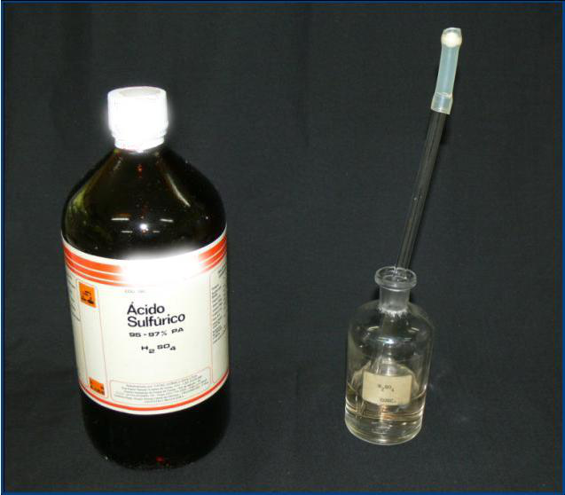
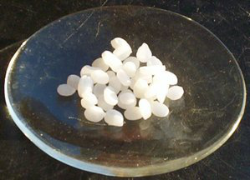
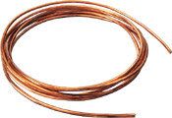
UFBA – IGeo -Introdução à Oceanografia
Aula 06 - Preparação de Amostras Ambientais (cont.)
Compostos orgânicos Purificação/Fracionamento

Slide 61
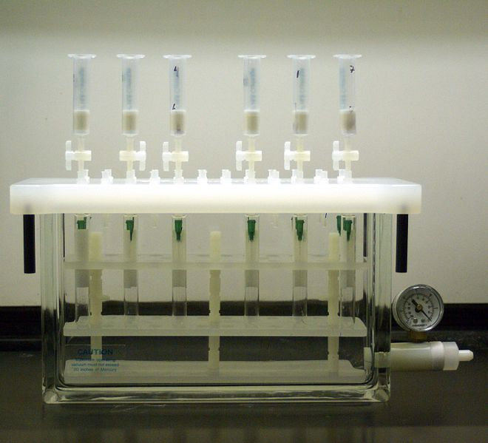
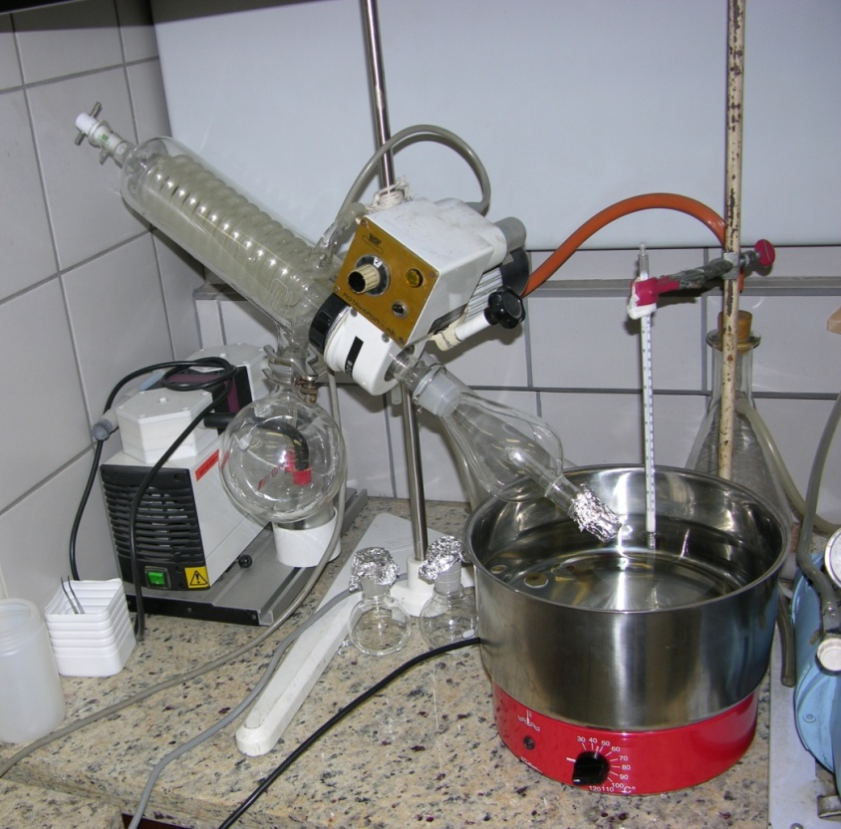
UFBA – IGeo -Introdução à Oceanografia
Aula 04 - Aspectos Gerais da Preparação de Amostras Ambientais
http://en.wikipedia.org/wiki/File:SPE_Manifold.jpg

Slide 62
UFBA – IGeo -Introdução à Oceanografia
Aula 04 - Aspectos Gerais da Preparação de Amostras Ambientais
DÚVIDAS???

